Slide 1
ŽENSKÁ OBŘÍZKA
Klára Soldátová, Kateřina Stiborová

Slide 2
Ženská obřízka
Též genitální operace nebo mutilace (mrzačení) ženských pohlavních orgánů
pojem je běžně mylně pokládán za ekvivalent mužské obřízky
postupy, které zahrnují částečné nebo úplné odstranění vnějších ženských pohlavních orgánů nebo jejich jiné poškození z jiných než lékařských důvodů
obvykle se provádí v nelékařských podmínkách a bez anestézie
Řezání pomocí rozbitých kousků skla, žiletek, nožů, skalpelů nebo nůžek

Slide 3
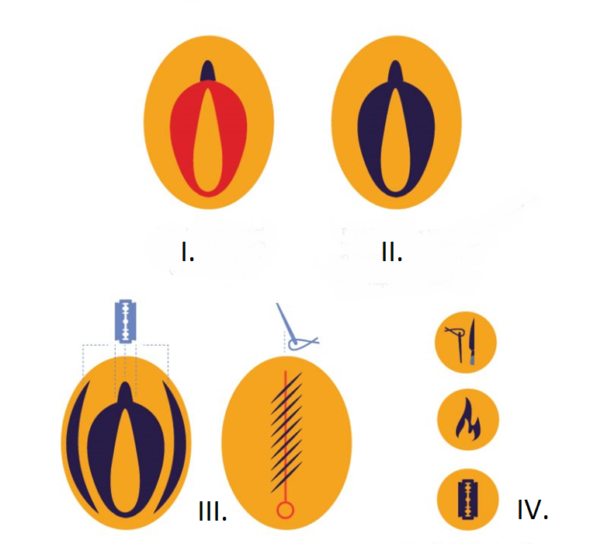
Typologie
Světová zdravotnická organizace vymezila 4 typy ženské obřízky
První 3 jsou rozděleny podle rozsahu zákroku
4. typ – symbolická forma

Slide 4
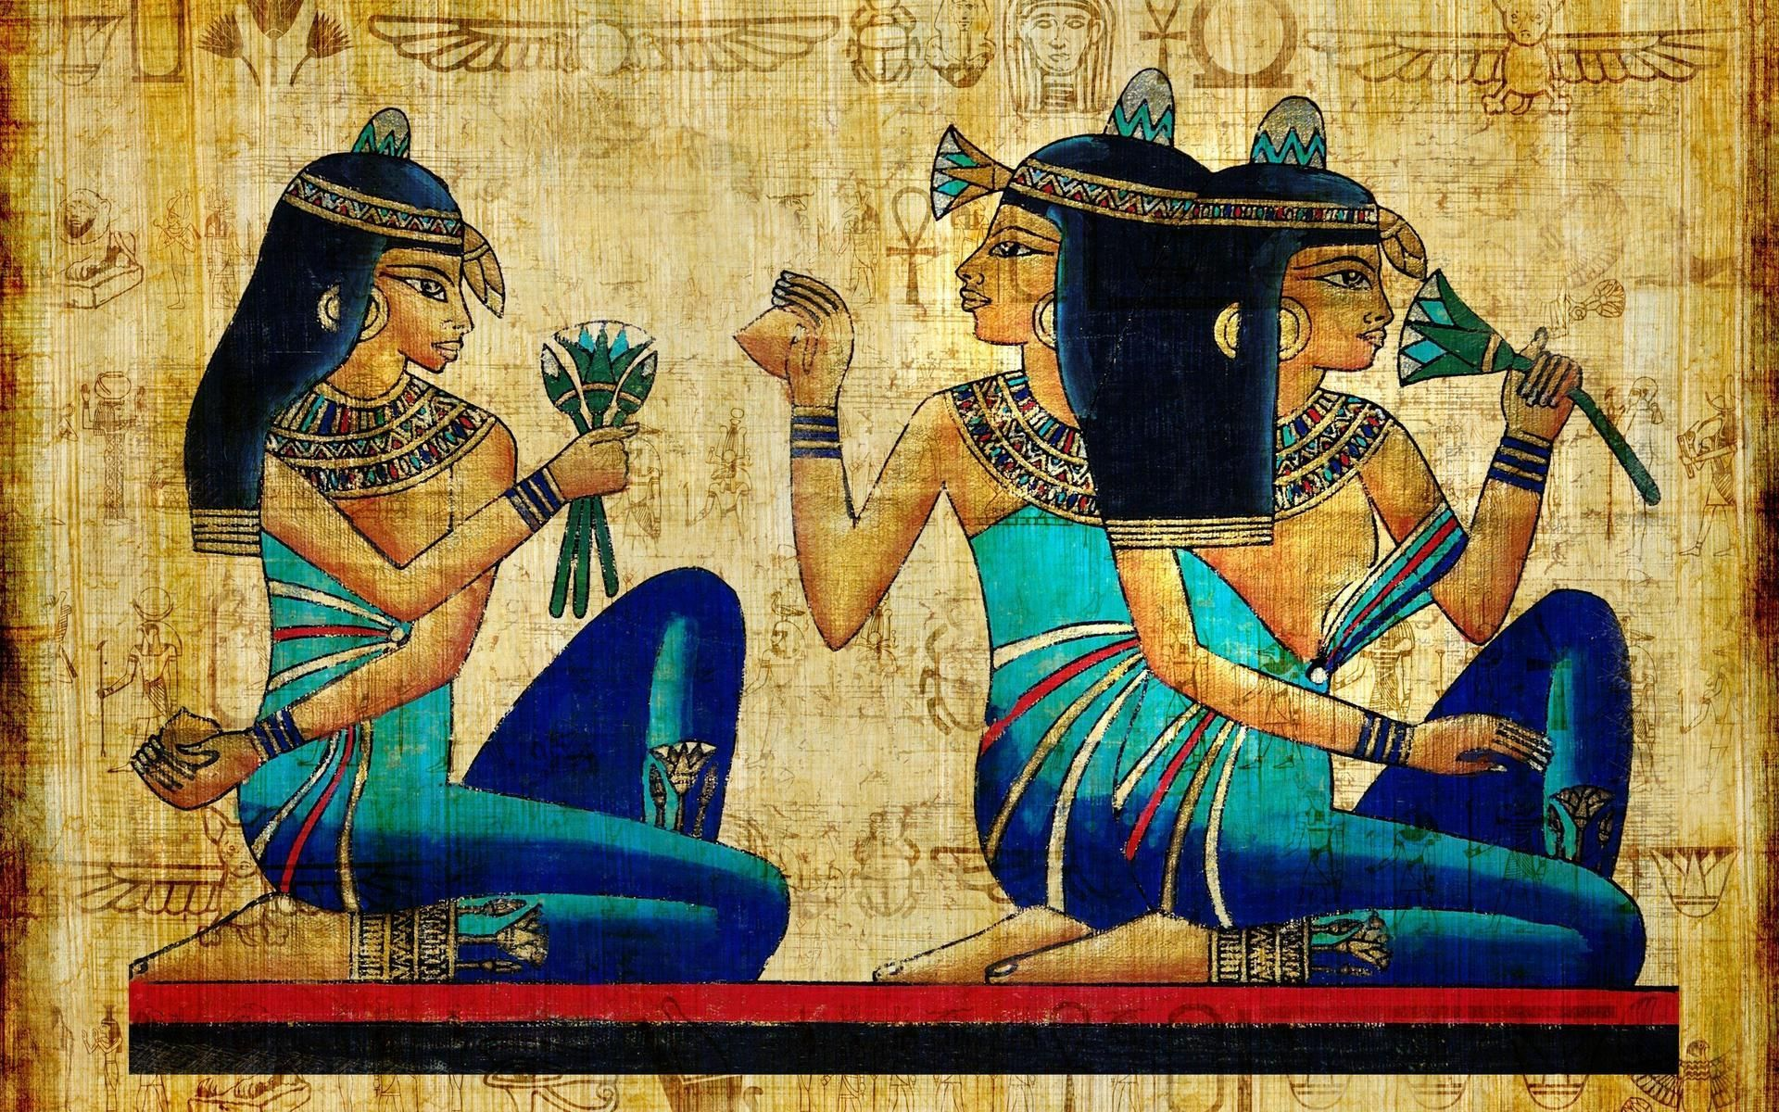
Původ ženské obřízky
praktikována v různých kulturách – mezi muslimy, křesťany, animisty a dokonce i Židy
Údaje o ženské obřízce pocházejí již od Hérodota z Halikarnássu zvyk obřezávat ženy měli Egypťané, Féničané, Etiopané a Chetité v době 500 př. n. l
Zmínka pochází z řeckého papyru datovaného do roku 163 př. n. l. - egyptské dívky se obřezávaly ve věku, kdy přijímaly svatební věna
Vznik vysvětlován i pomocí mýtů a pověr

Slide 5
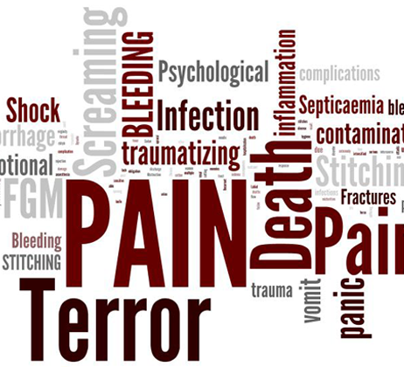
Rizika a následky
Rostou s rozsahem zákroku
Okamžitá: silná bolest, krvácení, otok, horečka, infekce, problémy s močením, poranění okolní tkáně, šok, smrt
Dlouhodobá: problémy s močením, cysty, infekce, neplodnost, problémy s menstruací, problémy při pohlavním styku, riziko porodních komplikací, zvýšené riziko úmrtí novorozence, potřeba pozdějších operací, psychologické problémy

Slide 6
Boj proti ženské obřízce
6. únor International Day of Zero Tolerance to Female Genital Mutilation – osvětová iniciativa OSN
somálská modelka Waris Dirie – kniha Květ pouště
nevládní organizace Tostan
mobilní aplikace „i-cut“ pomáhající dívkám, kterým hrozí obřízka, nebo které se staly její obětí (pěti studentek z Keni, The Restorers)
v mnoha zemích je ženská obřízka nezákonná (kromě evropských zemí např. Súdán nebo Egypt)
Ženská obřízka je v Evropské unii nelegální, v některých zemích je dokonce trestná i v případě, že byla provedena mimo území daného státu
Aktivity WHO, OSN, UNFPA, UNICEF

Slide 7
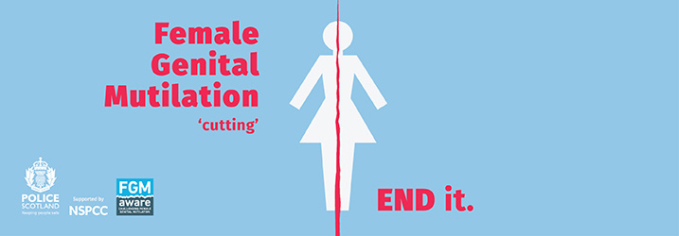
Doporučení pro budoucí strategické programy aktivistů pracujících na zastavení praxe obřízky v terénu
Je důležité zabývat se etnickými skupinami bez ohledu na hranice
Je třeba podporovat změnu v individuálních názorech na ženskou obřízku, ale zároveň se i zabývat očekáváními, která existují ve větší sociální skupině
Je třeba hledat cesty, jak zvýšit viditelnost skrytých motivací k opuštění ženské obřízky
Je třeba zvýšit zapojení chlapců a mužů v procesu ukončení praxe
Je třeba zvyšovat viditelnost skupin nepraktikujících tuto obřízku

Slide 8
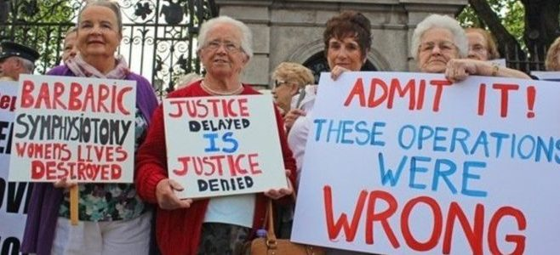
Důvody
prevence promiskuity a zachování panenství
větší šance provdat se
zvýšení mužovy rozkoše
prostředek udržení společenské soudržnosti
postoj přizpůsobení
ideál krásy

Slide 9
Teritoriální rozšíření ženské obřízky

Slide 10
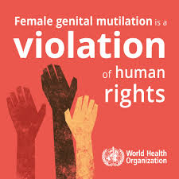
Ženská obřízka a náboženství
Ženská obřízka je především iniciací
Starší než náboženství
praktikována v určité míře u všech třech monoteistických
náboženství
V některých zemí pokládána za náboženskou povinnost
V rámci islámu je nejednotně chápána
Kritizována je i náboženskými činiteli

Slide 11
Zdroje
UNICEF. Female Genital Mutilation: Cutting [online]. [cit. 2020-11-20]. Dostupné z: http://www.unicef.org/cbsc/files/UNICEF_FGM_report_July_2013_Hi_res.pdf
WHO. Female Genital Mutilation [online]. [cit. 2015-08-14]. Dostupné z: http://www.who.int/mediacentre/factsheets/fs241/en/
SKUPNIK, Jaroslav. Kultury sexuality: Západ a ženská obřízka. Brno: Masarykova univerzita v Brně, 2007. 978-80-210-4494-4.
Female genital mutilation. WHO | World Health Organization [online]. Copyright © [cit. 29.11.2020]. Dostupné z: https://www.who.int/news-room/fact-sheets/detail/female-genital-mutilation
The Controversy over Female Genital Cutting | Britannica. Encyclopedia Britannica | Britannica [online]. Copyright ©2020 Encyclop [cit. 29.11.2020]. Dostupné z: https://www.britannica.com/story/the-controversy-over-female-genital-cutting
BARFIELD, Thomas. The Dictionary of Anthropology. New York: Blackwell Publishing, 1998. ISBN 978-1577180579.
Parker, Melissa, 1999, „Female Circumcision and Cultures of Sexuality.“ In: Skelton, Tracey a Allen, Tim, (eds.), 1999, Culture and Global Change. London: Routledge, 201–211.
K dohadům nad ženskou obřízkou - HateFree Culture. HATE FREE CULTURE [online]. Copyright © 2014 Agentura pro sociální začleňování [cit. 29.11.2020]. Dostupné z: http://www.hatefree.cz/blo/clanky/1482-dohady-zenska-obrizka.

Slide 12
DĚKUJEME ZA POZORNOST

